Slide 2
Кампания по приглашению
«Шаг к успеху»
каталог №12 (с 21 августа по 10 сентября 2022)

Slide 3
Очевидные плюсы для всех!
Эта кампания по приглашению выгодна и новым Партнёрам, и Старшим Менеджерам!
Выполнив простые условия, Старшие Менеджеры получат денежный бонус, а новички – приятный подарок!
Это точно сделает конец лето ещё более ярким и запоминающимся.

Slide 4
Условия для Старших Менеджеров и выше
по итогам каталога № 11 2022 г.

Slide 5
Самое время поработать со своей Персональной Группой и заработать приятный бонус в размере 200 BYN!
Думаешь, как завершить это лето не просто сезоном отдыха, но и сезоном выгоды? В каталоге №12 мы предлагаем тебе отличную возможность проявить активность и получить денежный бонус.
Делай то, что ты прекрасно умеешь: мотивируй, приглашай, вдохновляй!

Slide 7
Что нужно сделать:
РАЗМЕСТИ личные суммарные заказы от 150 ББ в каталоге №12
МОТИВИРУЙ свою команду приглашать 10+ новичков с первым единовременным заказом от 50 ББ с лосьоном Love Nature
Получи единоразовый
бонус в 200 BYN.
Обрати внимание: для квалификации на Бонус уровень объёма покупок Персональной Группы локально в Беларуси должен быть не менее 22% по итогам каталога №11
Учитываются рекруты с первым единовременным и оплаченным заказом от 50 ББ с лосьоном Love Nature в каталоге 12. При покупке Wellness необходимо забрать лосьон
Бонус будет выплачен на ОС по итогам каталога 13.

Slide 8
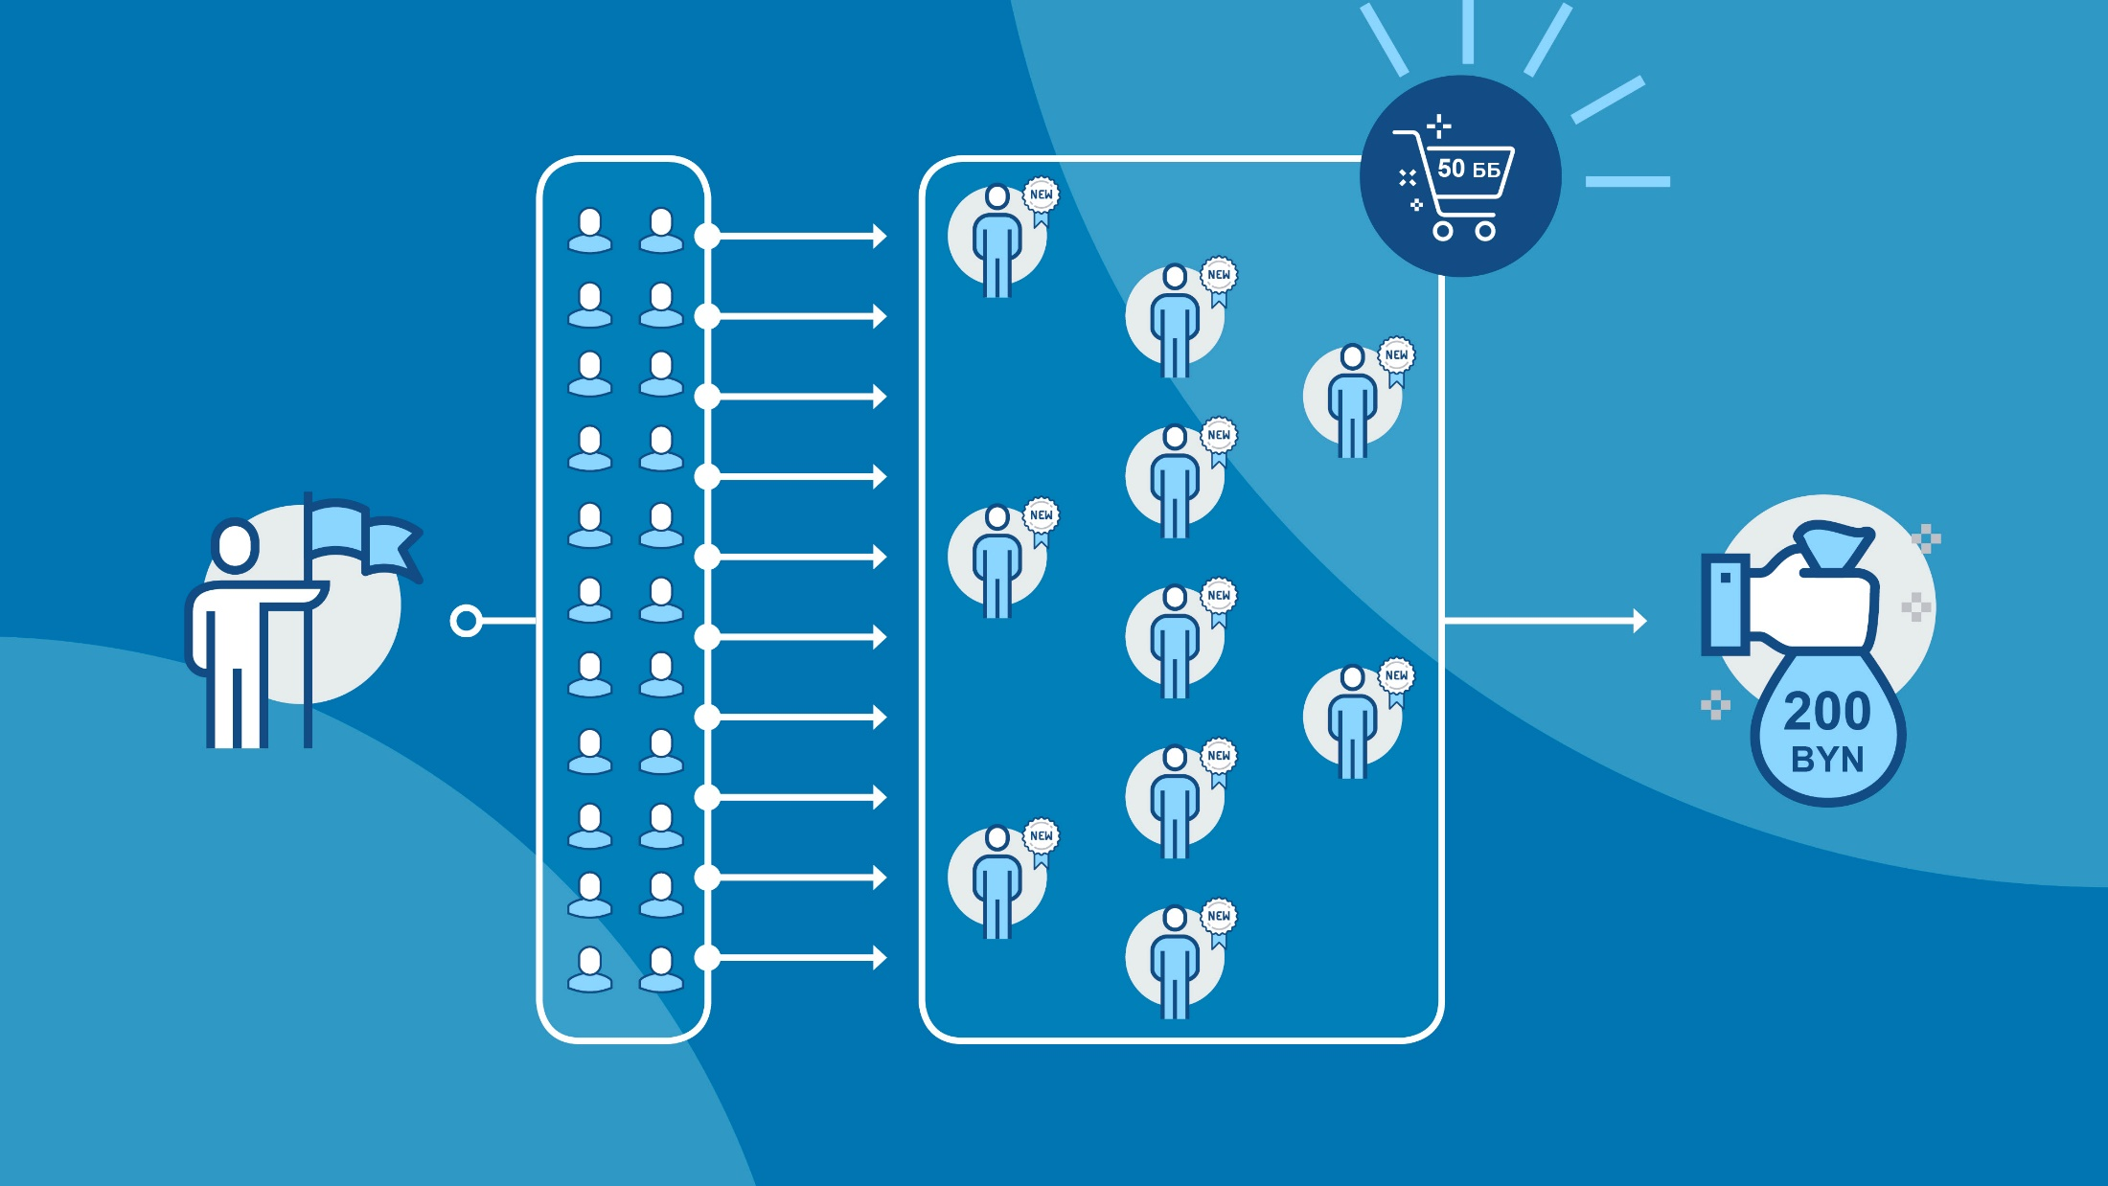

Slide 9
Полные условия на oriflame.by

